Slide 1

Корпоративный университет развития образования
Московской области (КУРО)
Цифровая среда: не запреты, а осознанное потребление.
Техники «цифрового минимализма».
Соколов Сергей Михайлович, клинический психолог, ведущий специалист отдела педагогической рискологии ЦСПС КУРО

Slide 2

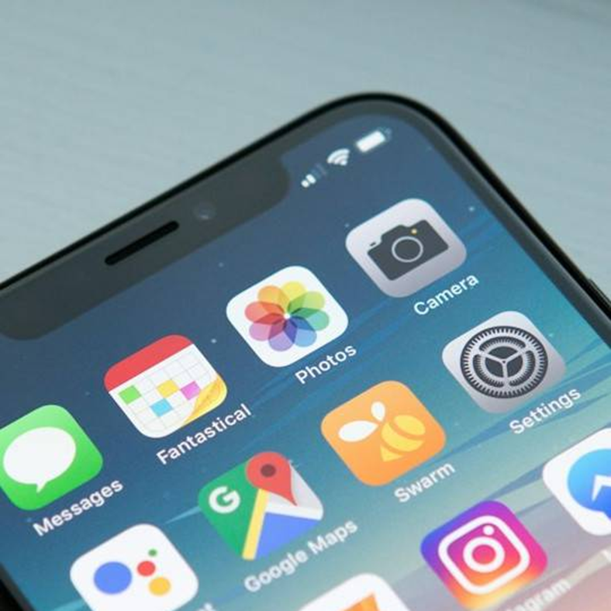
Введение в цифровую среду
Статистика неумолима: 80% подростков проверяют смартфон в первые 5 минут после пробуждения. Это не делает их «слабыми» или «зависимыми» в плохом смысле слова. Это делает их адаптивными

Slide 3
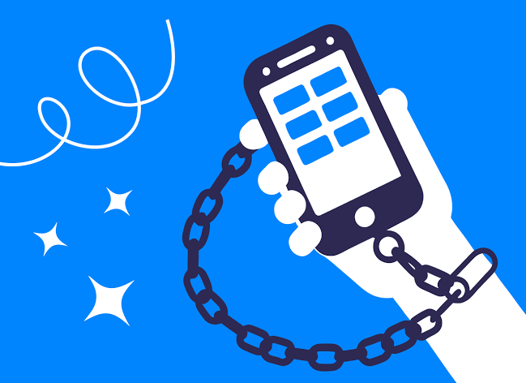
Цифровая зависимость и нейробиология
Давайте разберёмся, что стоит за термином «цифровая зависимость» с точки зрения нейробиологии.
Наш мозг — это машина, которая ищет награду. Дофамин — нейромедиатор, который отвечает за предвкушение удовольствия. Чрезмерное использование цифровых устройств может привести к повышению уровня дофамина и закреплению поведенческих паттернов, способствующих формированию цифровой зависимости у подростков.

Slide 4
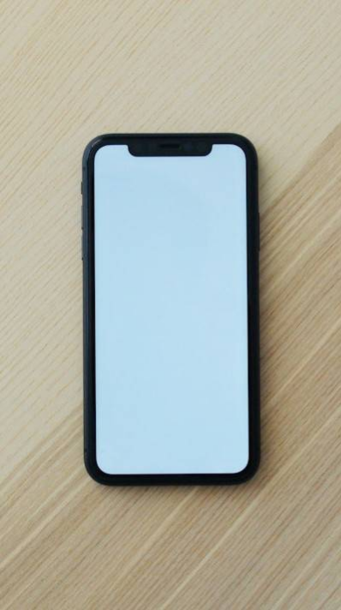
Вариативность и потеря контроля над вниманием
Сейчас же в кармане лежит «дофаминовая кнопка». Подросток берёт телефон, прокручивает ленту, и с вероятностью 50% находит что-то интересное. Эта вариативность («то пусто, то густо») — самый мощный механизм закрепления привычки, известной в психологии. Проблема не в том, что подростки получают удовольствие. Проблема в том, что они теряют контроль над собственным вниманием.
‼️ Постоянное использование этого механизма приводит к тому, что подростковое внимание становится рассеянным, и они теряют способность концентрироваться на важных задачах.

Slide 5

Философия цифрового минимализма
В 2019 году Кэл Ньюпорт, профессор информатики, выпустил книгу «Цифровой минимализм». Его идея проста и гениальна: «Цифровой минимализм — это философия использования технологий, при которой вы фокусируетесь на небольшом количестве тщательно отобранных инструментов, поддерживающих ваши глубокие ценности, и с радостью игнорируете всё остальное».
Такой подход помогает снизить у подростков уровень информационного шума и повысить продуктивность деятельности в условиях современного цифрового мира.

Slide 6
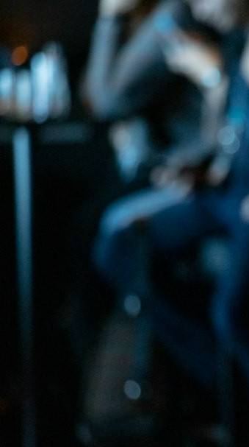
Преодоление FOMO
Цифровой минимализм предлагает переход от «я потребляю всё подряд» к «я выбираю, что впустить в своё сознание».
Звучит просто. На практике это сложно. Потому что подростки привыкли к FOMO — страху упустить что-то важное. Им кажется, что если они не будут читать новостную ленту каждые 15 минут, они пропустят нечто критическое. Цифровой минимализм помогает сосредоточиться на действительно важном, чтобы не потерять связь с реальностью и при этом избежать информационного перегруза.
FOMO (от англ. Fear of Missing Out) — это страх пропустить что-то интересное, важное или выгодное

Slide 7

Техника «Аудит цифровых инструментов»
Техника 1: «Аудит цифровых инструментов» (или цифровая уборка).
Прежде чем что-то менять, нужно увидеть реальность. Попросите подростка взять телефон и зайти в настройки — раздел «Экранное время» или «Цифровое благополучие (Цифровой баланс)». Посмотрите вместе на цифры. Сколько часов он проводит в телефоне? Какие приложения съедают больше всего времени?
Проанализируйте вместе, как это время влияет на его продуктивность и эмоциональное состояние.

Slide 8
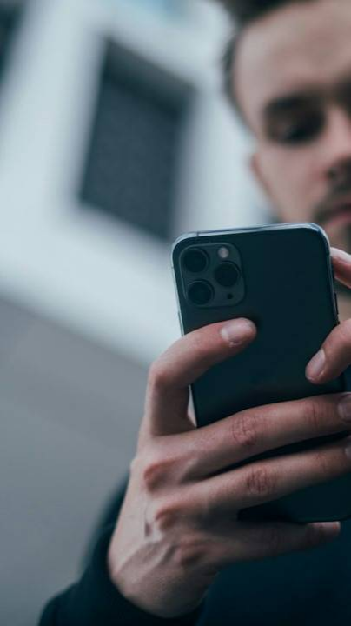
Техника «Уведомления — это не приказы»
Техника 2: «Уведомления — это не приказы». Подростки часто живут в состоянии «прерывистого внимания». И каждое уведомление для них — это своеобразный мини-стресс.
Их мозг вынужден переключаться с задачи на задачу
Задание: попросите подростка оставить звук и вибрацию только для звонков и сообщений от реальных людей, которых он любит. Ограничьте вместе с ним количество приложений, которые присылают уведомления, чтобы минимизировать отвлекающие его факторы.

Slide 9
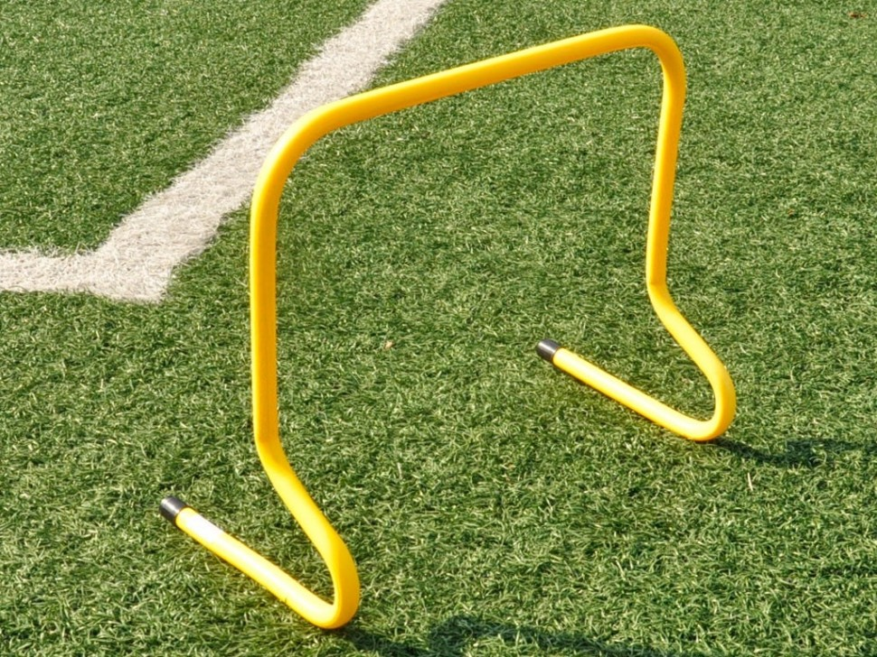
Техника «Правило одного касания» и физический барьер
Как только подросток берёт телефон в руки, он теряете контроль. Чтобы этого избежать, создайте трение. Удалите вместе с ним иконки приложений с главного экрана. Установите сложный пароль или используйте приложения-таймеры, которые заставляют их подтверждать вход. Рассмотрите с подростком возможность использования режима «Не беспокоить» в важные периоды для минимизации отвлечений на телефон.
Техника 3: «Правило одного касания» и физический барьер

Slide 10
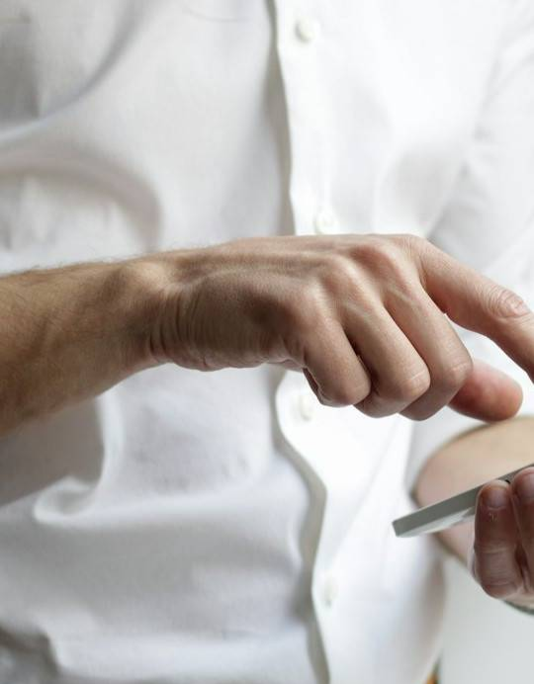
Техника «Цифровой запрет» и ритуалы
Техника 4: «Цифровой запрет» и ритуалы. Утро без экрана: первые 30–60 минут после пробуждения — время подростка для себя (утренний туалет, завтрак и т.д.).
За час до сна телефон подростка уходит на зарядку в другую комнату. Цифровой запрет: выберите с подростком один день в неделю (или хотя бы полдня), когда он не пользуется интернетом для развлечения. В выбранный день пусть он сосредоточится на других занятиях, которые приносят удовлетворение (спорт, хобби и т.д.) и помогают отдохнуть от информационного потока.

Slide 11
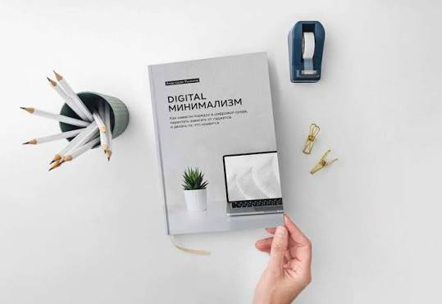
Заключение
Цифровой минимализм для подростка — это не про аскезу и пещерный образ жизни.
Это про качество жизни. Когда мы не запрещаем подростку интернет. Мы просто предлагаем ему перестать быть пассивным потребителем и становиться активным пользователем.
Технологии — это отличный слуга, но плохой хозяин. Пусть подросток вернёт себе роль хозяина своей жизни!
Пусть он начнёт осознанно управлять своим временем и вниманием в цифровом пространстве.

Slide 12

Домашнее задание
Домашнее задание для родителей и их подростков:
1. Провести аудит экранного времени
2. Отключить все лишние уведомления
3. Убрать телефон из спальни на эту ночь

Slide 13


Спасибо за внимание!
В этой презентации мы рассмотрели понятие цифровой среды, её влияние на мозг и внимание, а также представили техники для управления временем в цифровом пространстве подростка.
Надеемся, что предложенные подходы помогут подросткам улучшить баланс между цифровым миром и реальной жизнью.
! ПРОСЬБА: рассказать родителям,
поделиться информацией с коллегами

Slide 14


Корпоративный университет развития образования
Московской области (КУРО)
Соколов Сергей Михайлович, клинический психолог, ведущий специалист отдела педагогической рискологии ЦСПС КУРО
Контакты: г. Москва, ул. Енисейская, д. 3, к 5, каб. 333
Тел: +7 499 940-10-37 доб. 164
E-mail: sokolov_sm@mo-kuro.ru

